Slide 1
Как зимой помочь птицам ?

Slide 2
Чернокрылый, красногрудый,
И зимой найдёт приют:
Не боится он простуды –
С первым снегом тут как тут!

Slide 4
Спинкою зеленовата,
Животиком желтовата,
Черненькая шапочка
И полоска шарфика.

Slide 6
Черный жилет, красный берет,
Нос как топор,
Хвост, как упор.

Slide 7
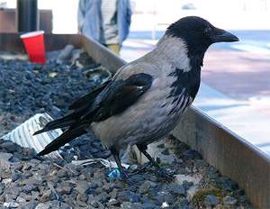
Окраской сероватая ,
Повадкой вороватая ,
Крикунья хрипловатая ,
Известная персона
Кто это?

Slide 8
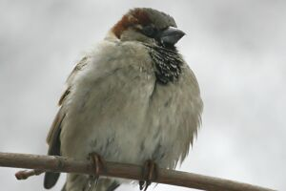
Я весь день ловлю жучков,
Уплетаю червячков.
В теплый край не улетаю,
Здесь под крышей обитаю.
Чик-чирик. Не робей,
Я бывалый ….

Slide 9
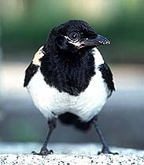
Непоседа пестрая, птица длиннохвостая,
Птица говорливая,
Самая болтливая.

Slide 10
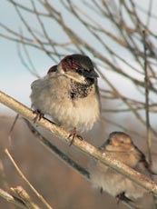

Slide 11
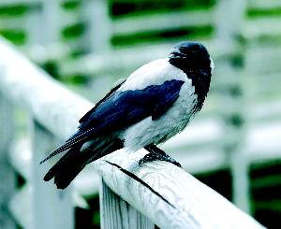

Slide 12
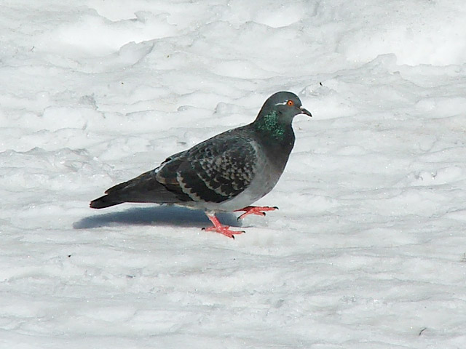

Slide 13
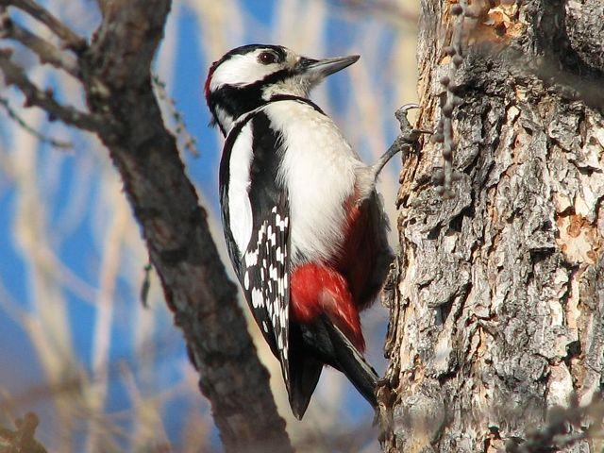

Slide 14
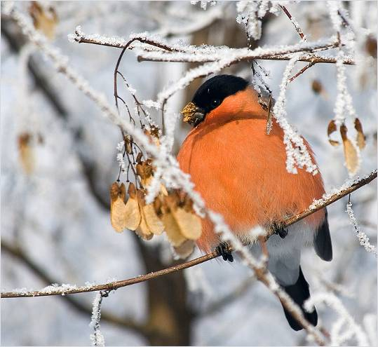

Slide 15
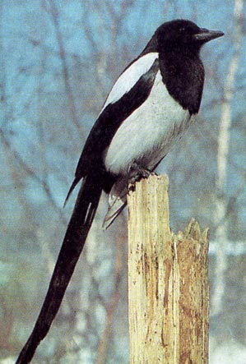

Slide 17
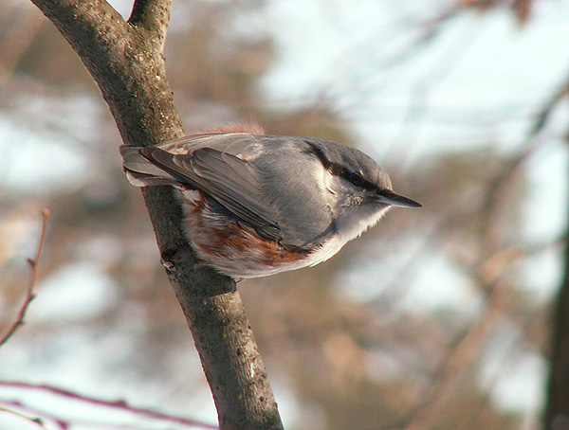
Кто там ловко и упорно
Лазит острым клювом вниз?
Это поползень проворный

Slide 18
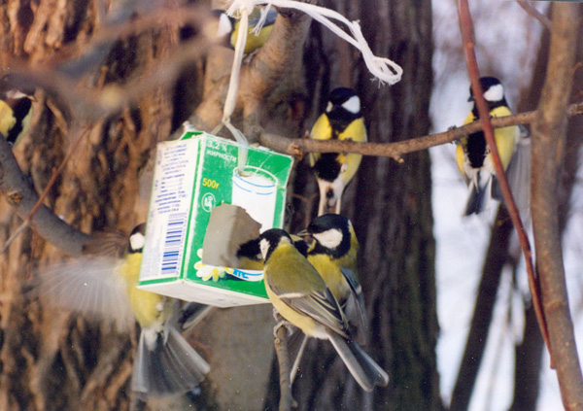
Перед стайкою синиц.

Slide 19
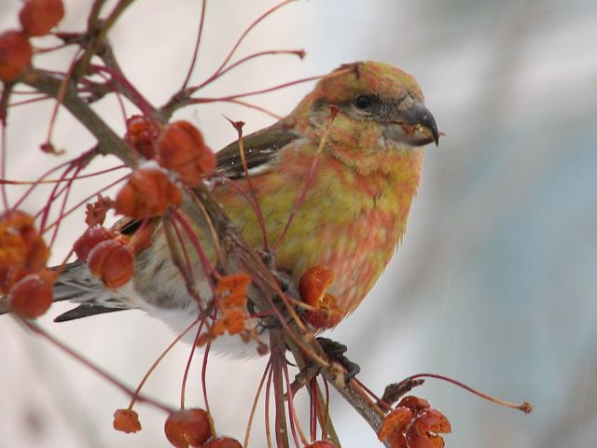
Средь стужи и морозов
Вывел клёст своих птенцов.

Slide 20
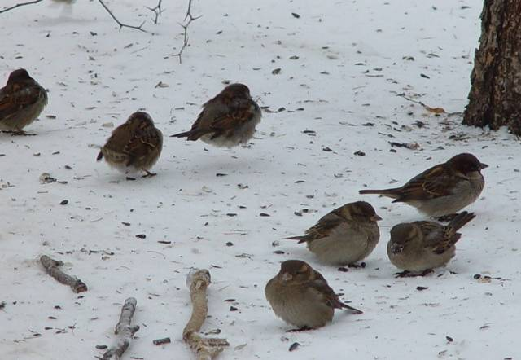
Птицам трудно приходится зимой. Нередко они голодают. Во время метелей и сильных морозов много птиц погибает от голода . Особенно часто пти-цы погибают в конце зимы, когда почти весь корм повсюду съеден.

Slide 21
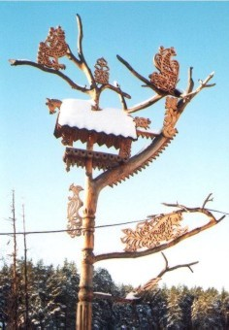
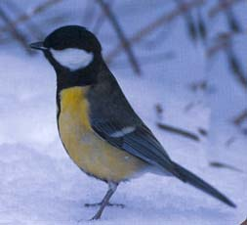
Покормите птиц зимой!
Пусть со всех концов
К вам слетятся, как домой,
Стайки на крыльцо.
Не богаты их корма,
Горсть зерна нужна,
Горсть одна – и не страшна
Будет им зима.

Slide 22
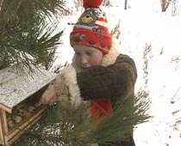
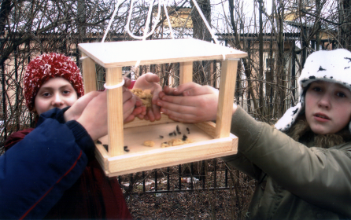
Разве можно забывать,
Улететь могли,
А остались зимовать
Заодно с людьми.
Приучите птиц в мороз,
К своему окну.
Чтоб без песен
не пришлось
Нам встречать весну.
А. Яшин

Slide 23
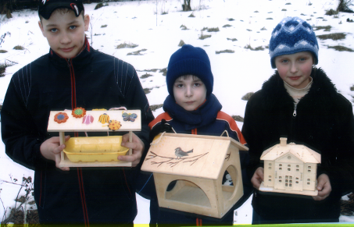
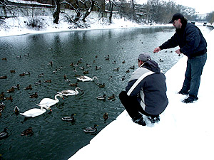
Действительно, зима – очень трудное время для птиц, особенно, если она морозная и снежная. Не найти птицам под снегом корма. Голодная птица сильно страдает от холода. Зимой день короткий, а чтобы выжить, не замерзнуть, пищи нужно съесть больше, чем летом.

Slide 24
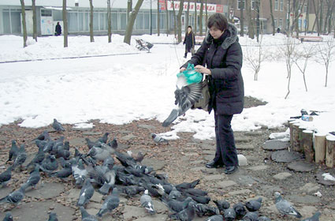
Для корма пригодны семена различных растений: подсолнуха, дыни, тыквы, арбуза, многих сорных трав. А вот овес, пшено клюют только воробьи и овсянки, преимущественно для них подходят и крошки пшеничного хлеба. Ржаные крошки для птиц не годятся, особенно в морозы. Они закисают в зобу у птицы, что может привести ее к гибели

Slide 25
Тест.
А
А
Б

